Slide 1
Welcome to the mall
팀원: 최용준 안영훈 박재연 유하성

Slide 2
목차
1. 요구사항정의
2. 개발 환경
3. DB 설계
4. 화면 설계
5. 주요기능 설명

Slide 3
요구사항정의
로그인 기능
상품 목록 보기 기능
상품 상세 보기 기능
상품 정보 수정 기능
장바구니 기능
장바구니 거래&기록

Slide 4
역할 분배
최용준 – Index, seller Funcs
안영훈 – Buyer Funcs
박재연 – Login + information edit (Seller)
유하성– Login + information edit (Buyer)

Slide 5



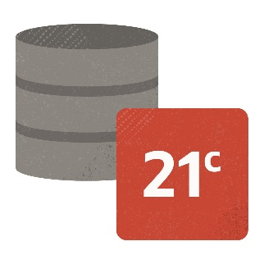






개발환경
HTML5
ES6 JavaScrpit
CSS
Java 17
SQL Developer + Oracle 21c
Tomcat 9.0 Ver
Jsp 2.3
Servlet 4.0
Figma
Github
Git

Slide 6
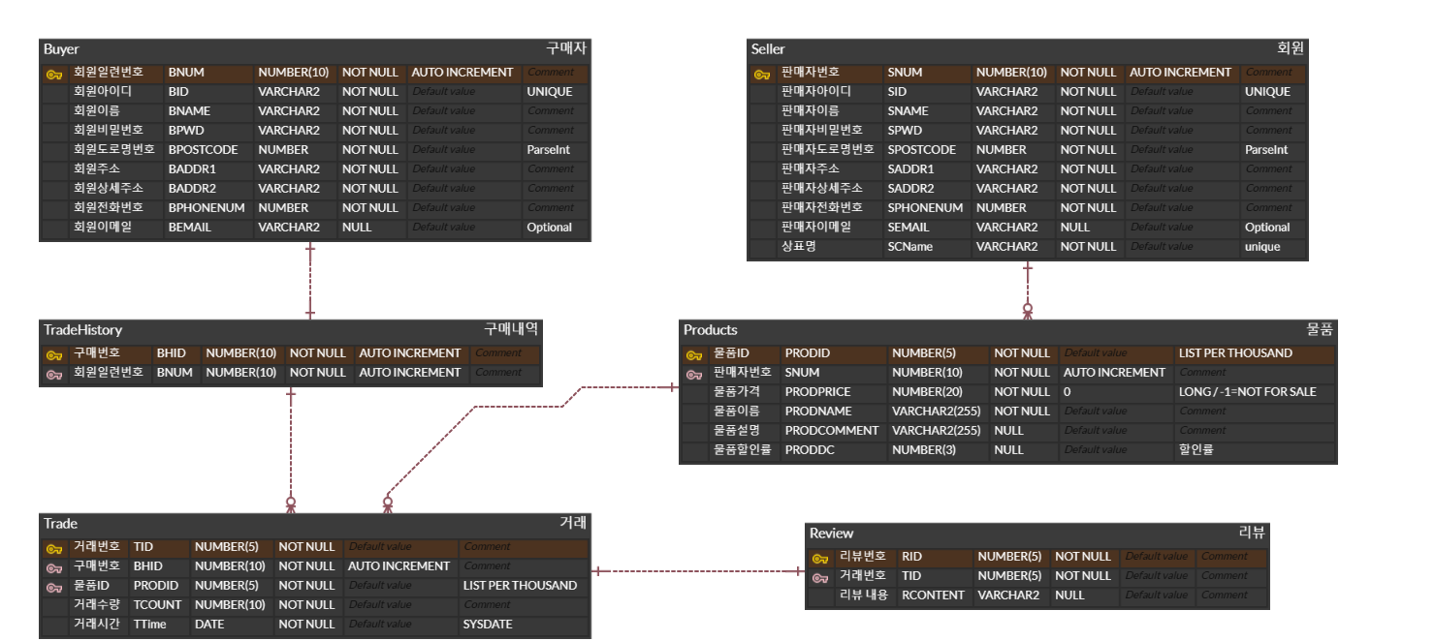
DB 설계

Slide 7
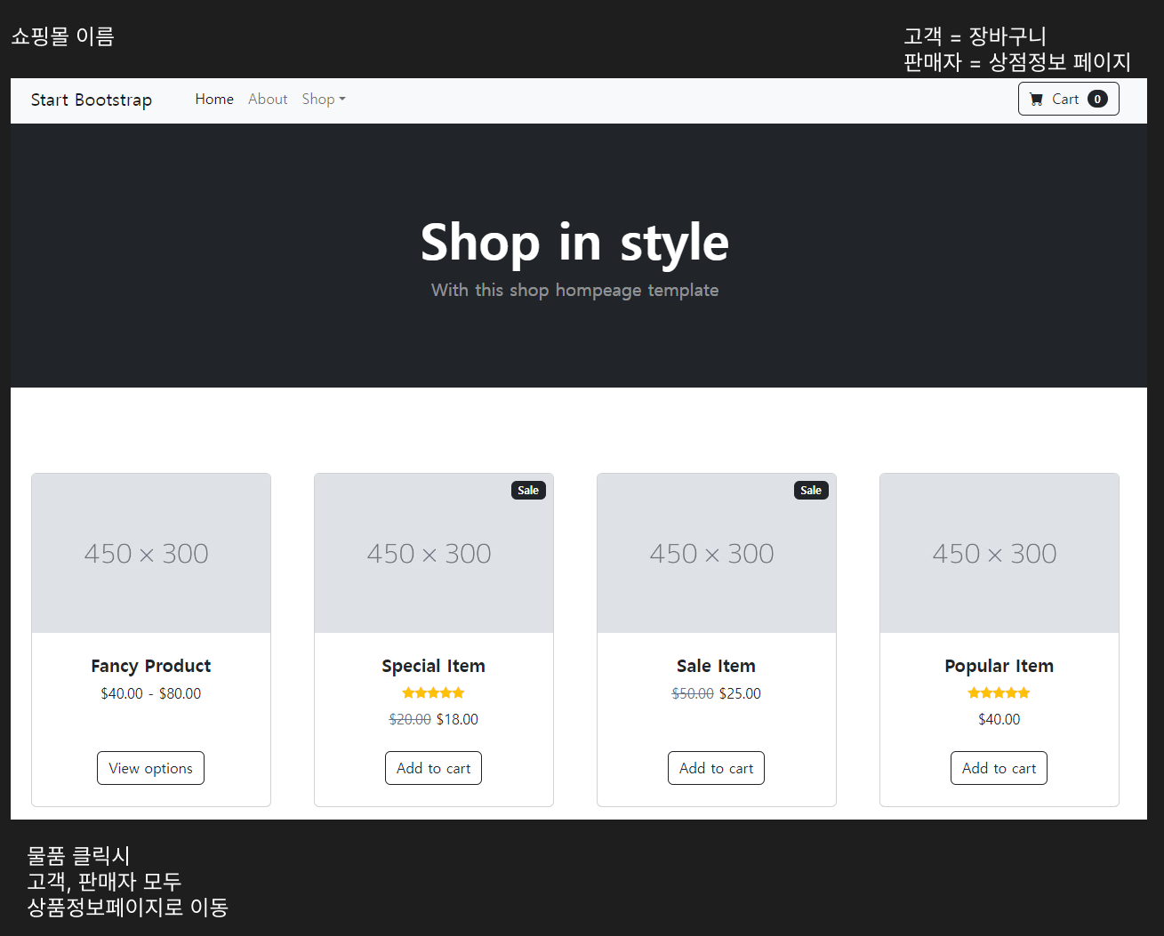
화면설계 – index

Slide 8
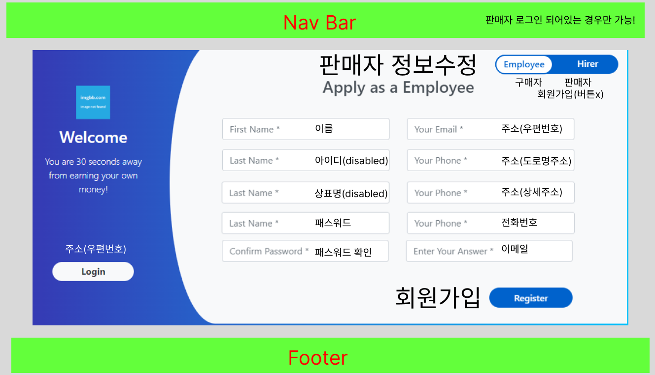
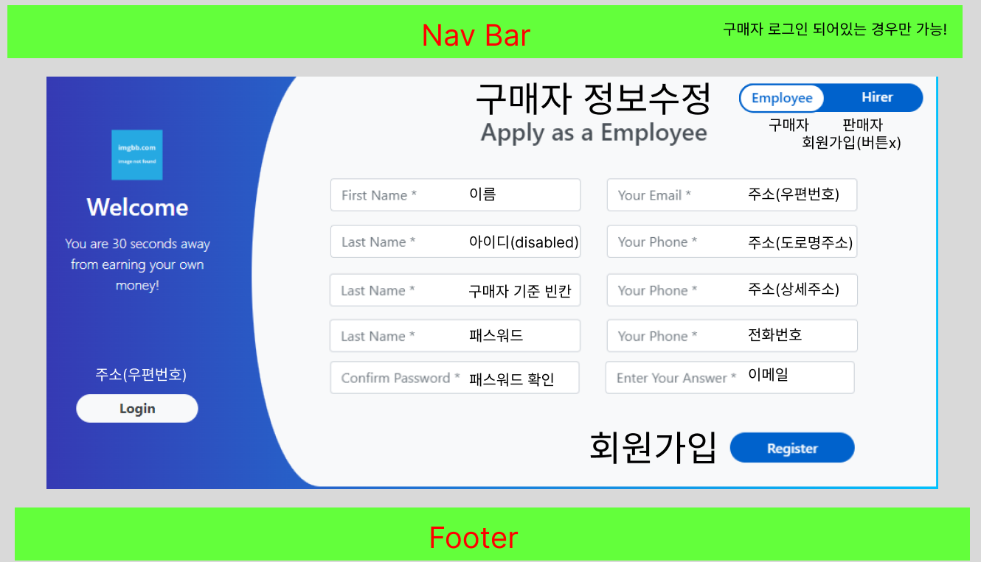
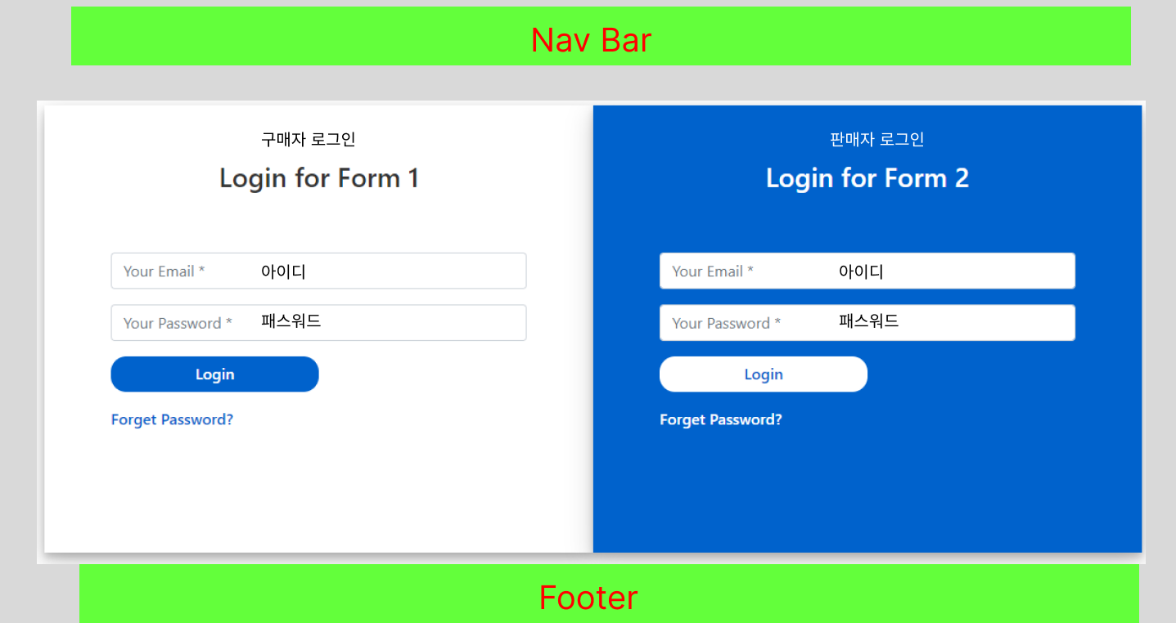
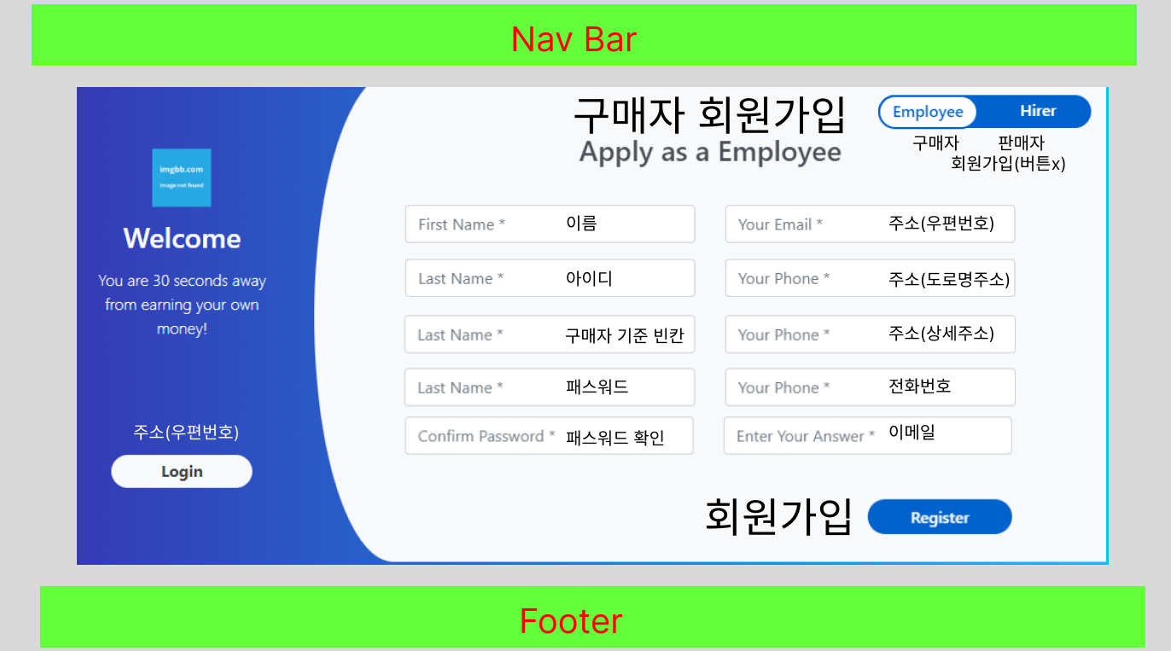
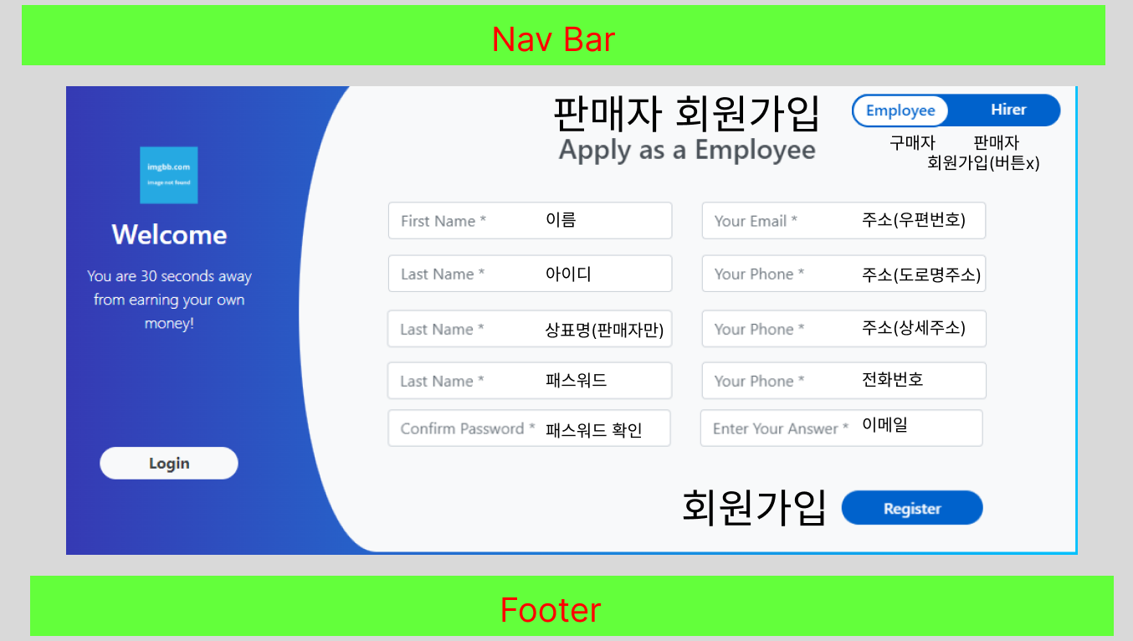
화면설계 –로그인

Slide 9
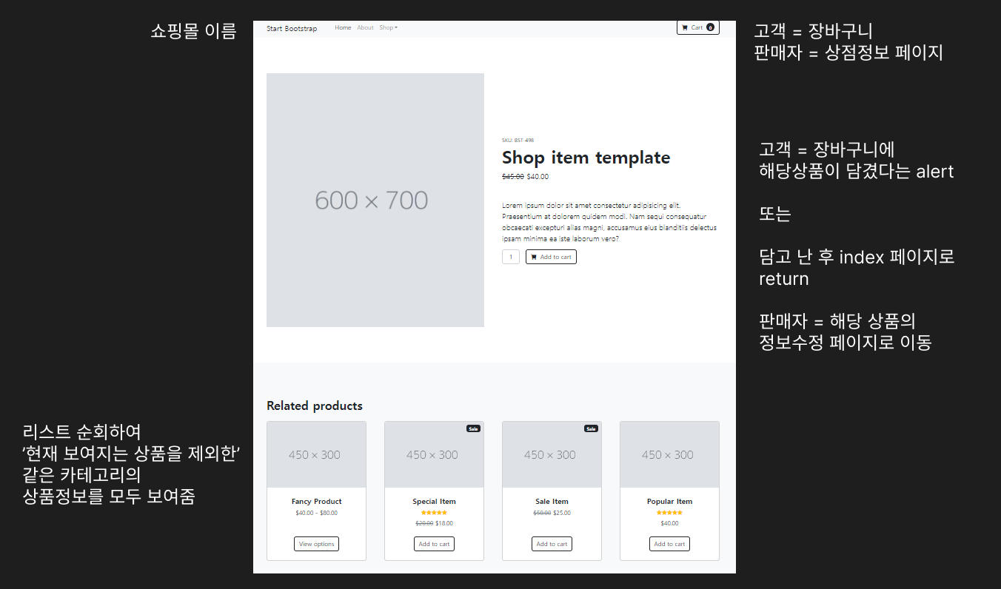
화면설계 – 상품 상세정보

Slide 10
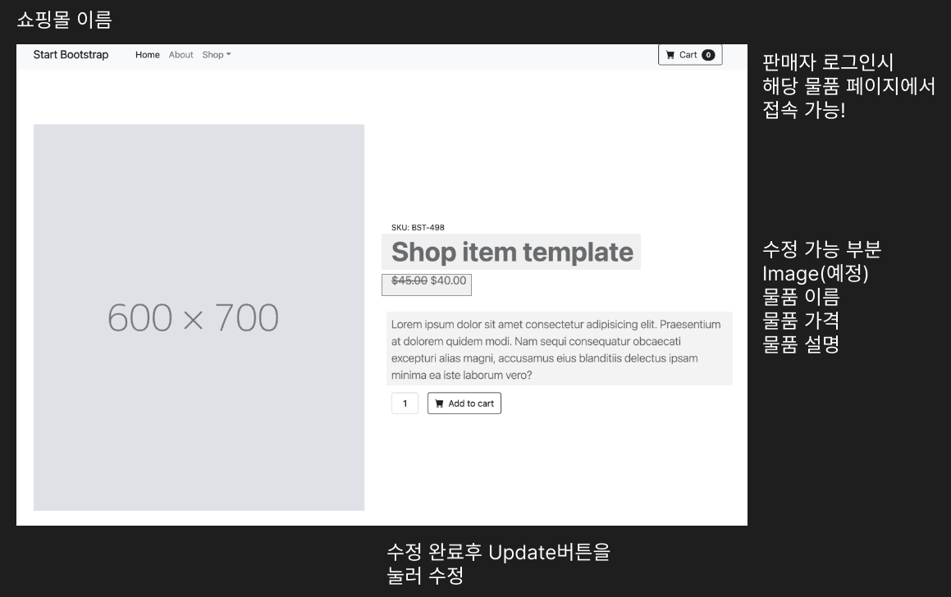
화면설계 – 상품 정보수정

Slide 11
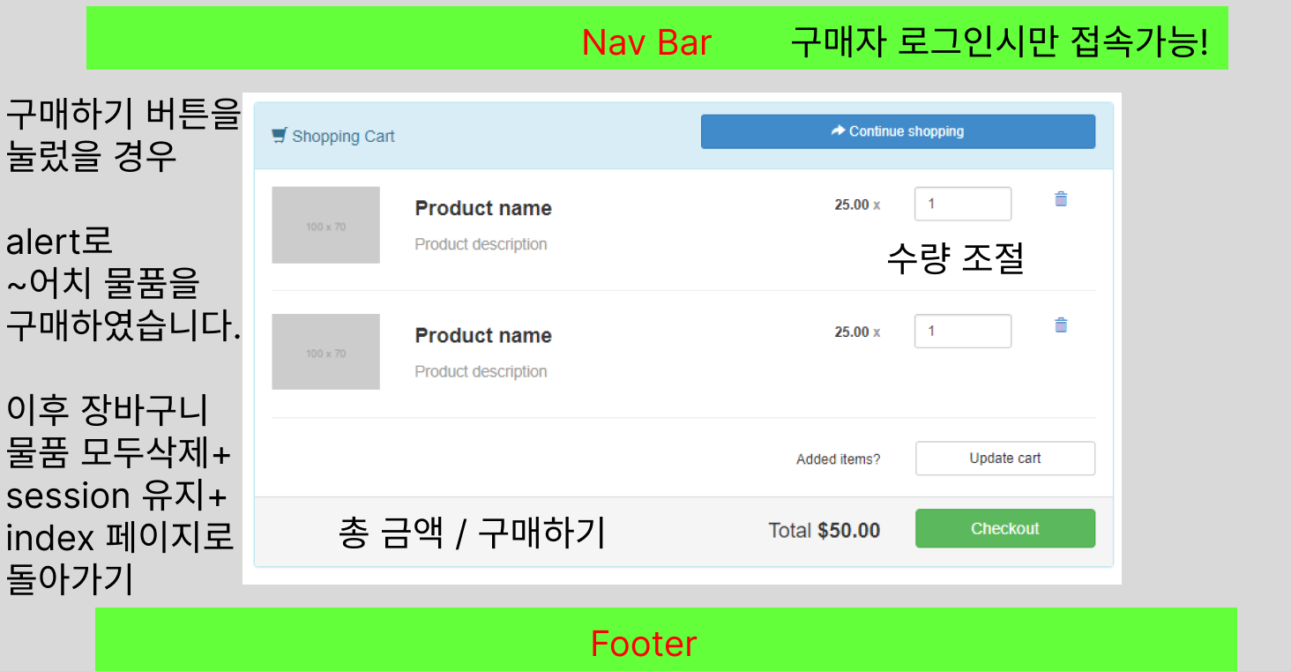
화면설계 –

Slide 12
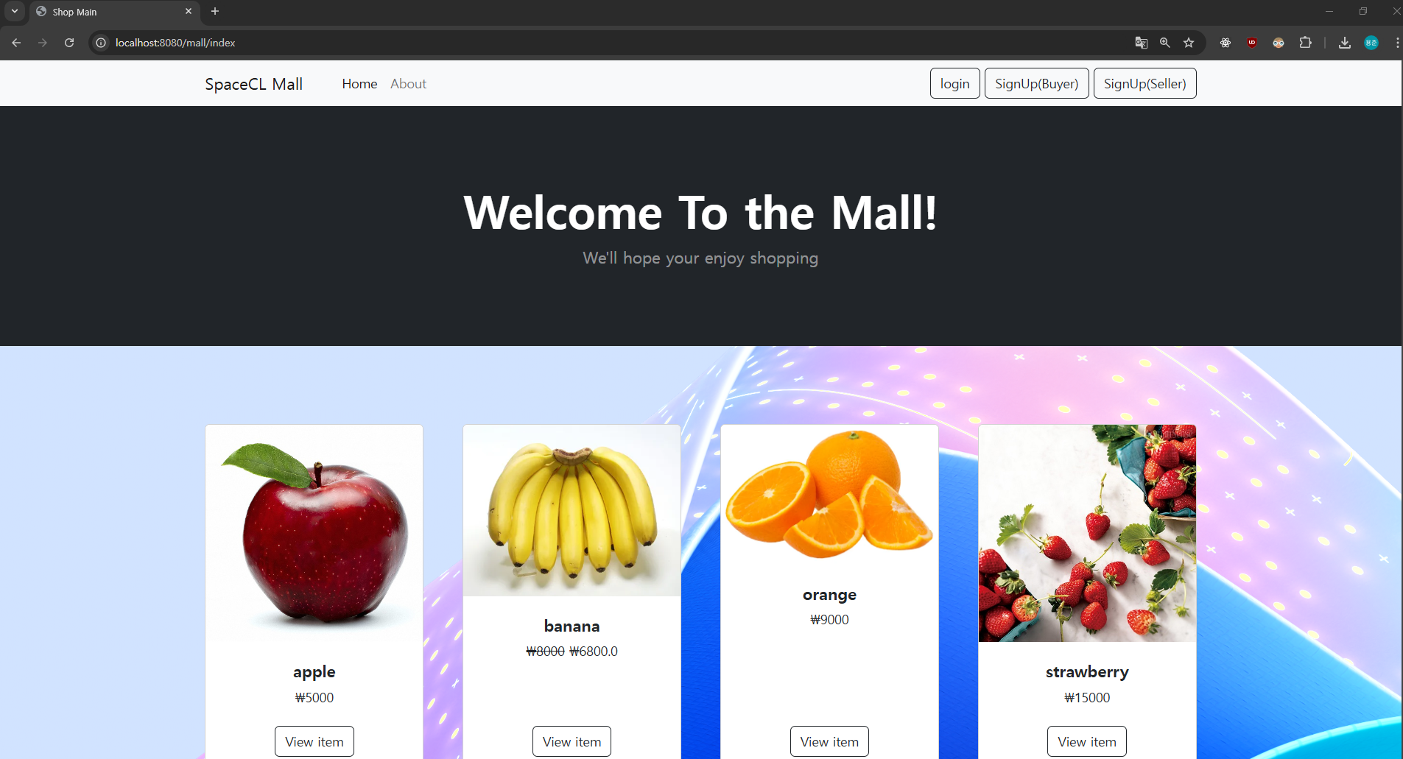
주요기능 - index

Slide 13
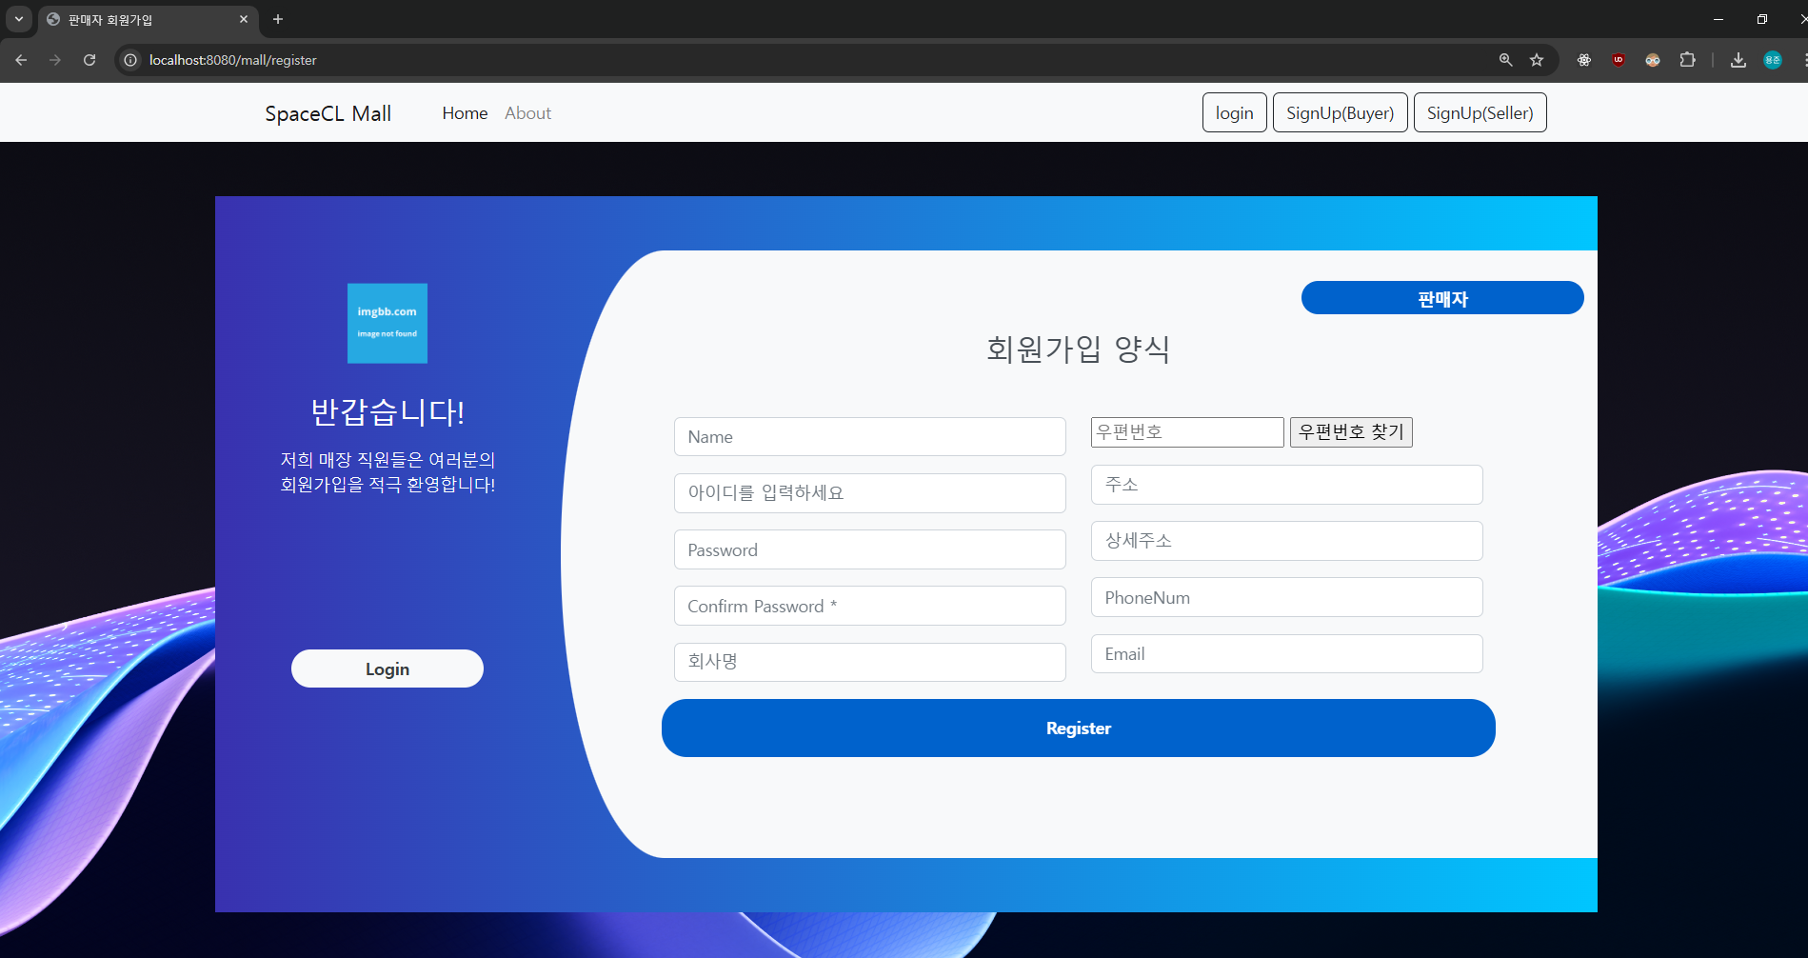
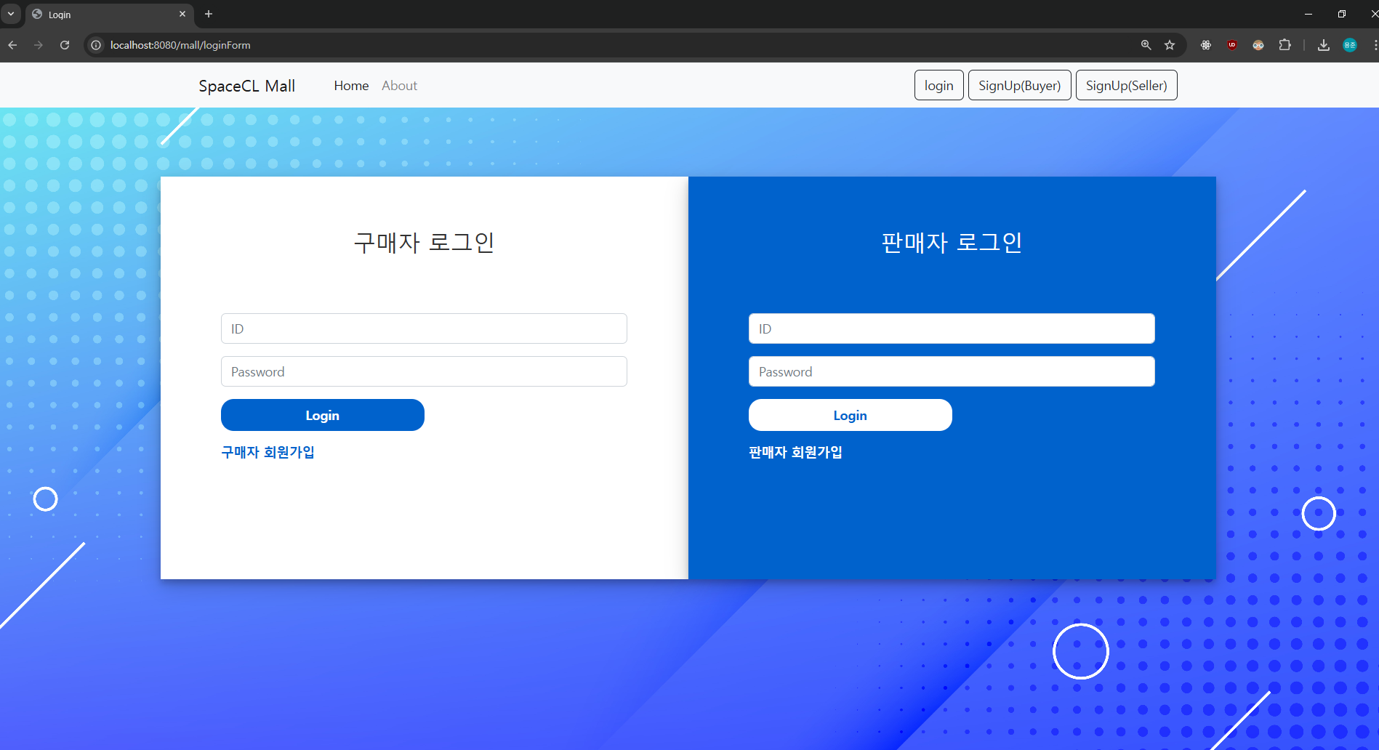

주요기능 - 로그인

Slide 14
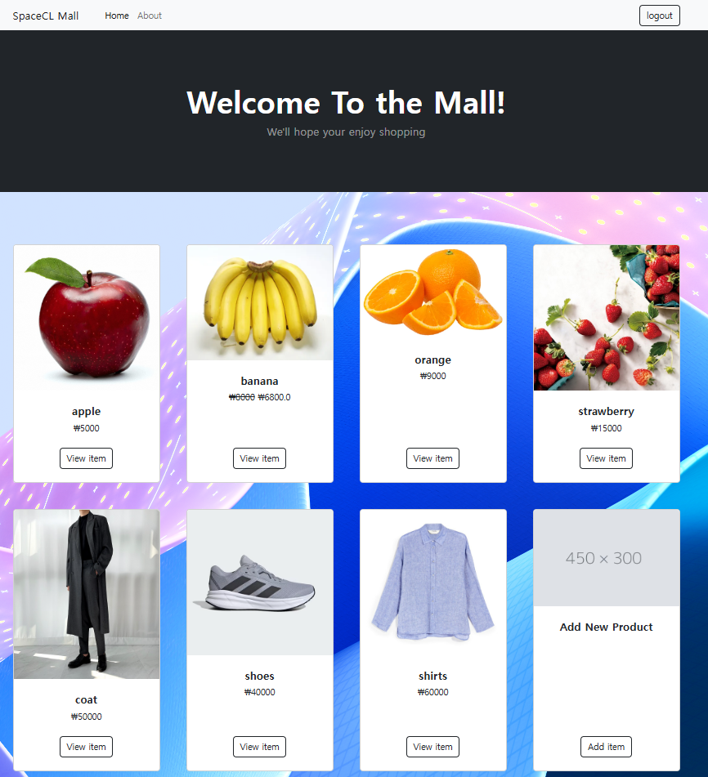
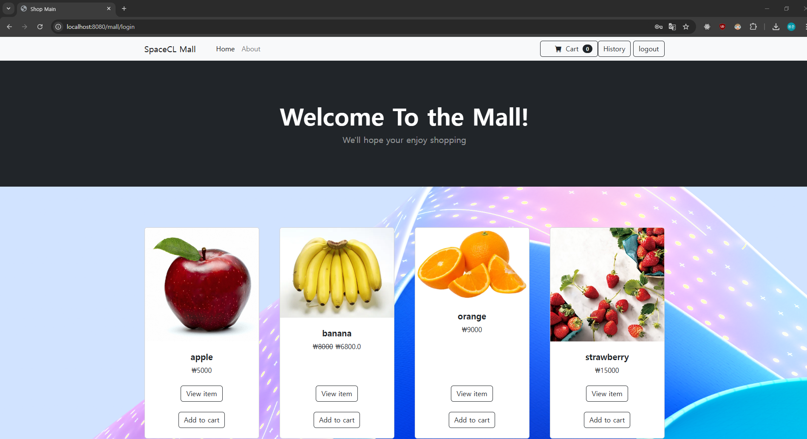
주요기능 – Index(login)

Slide 15
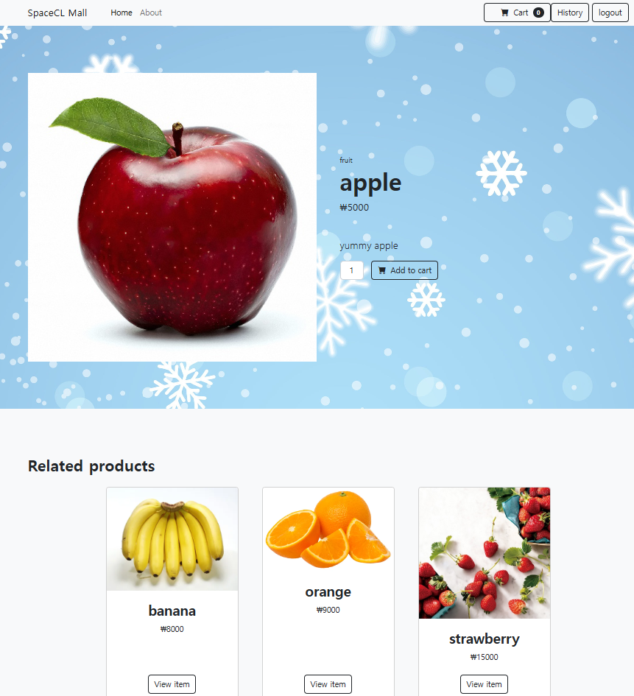
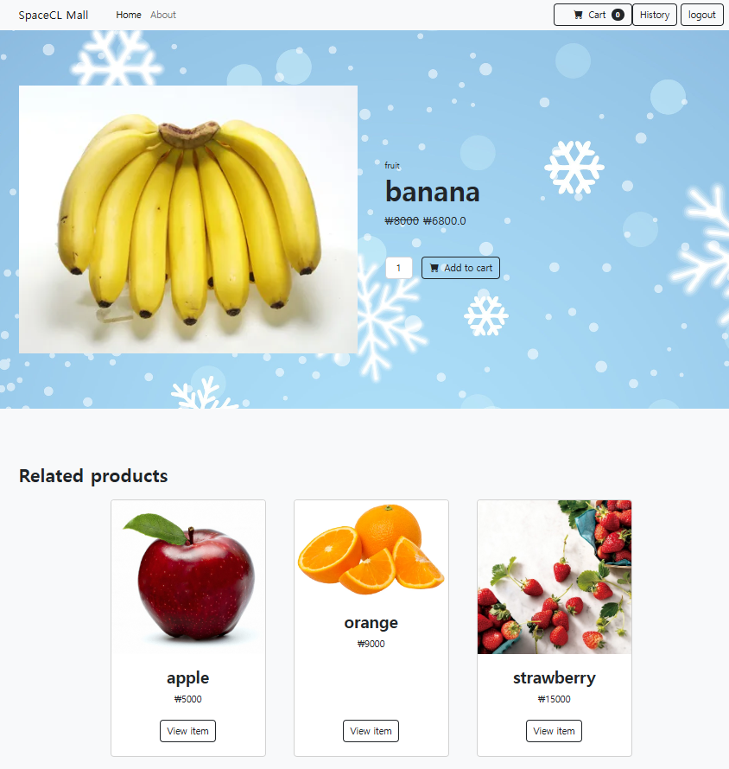
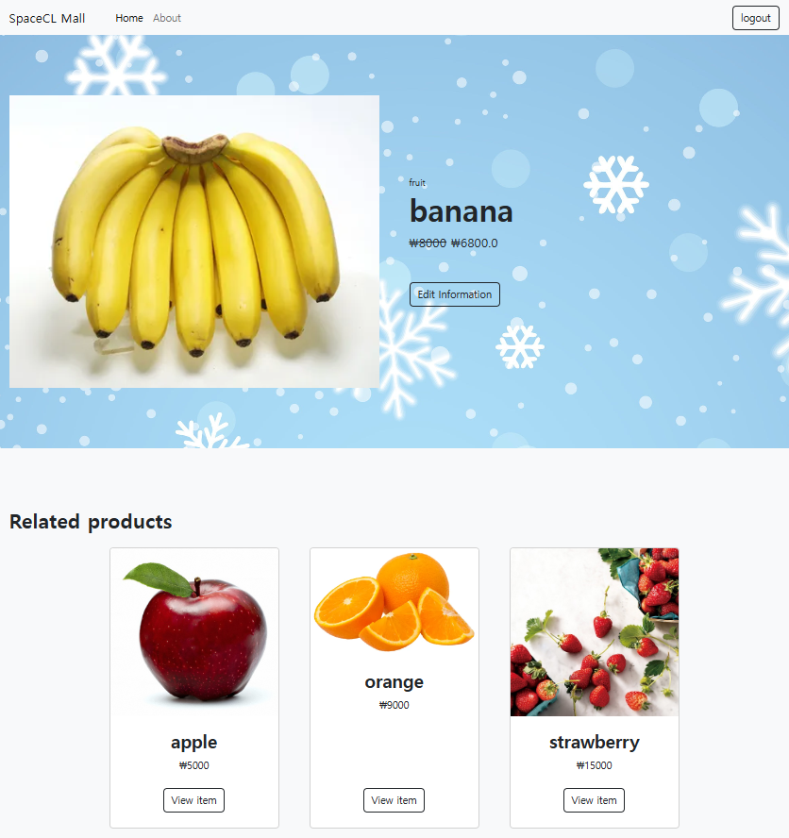
주요기능 – Information

Slide 16
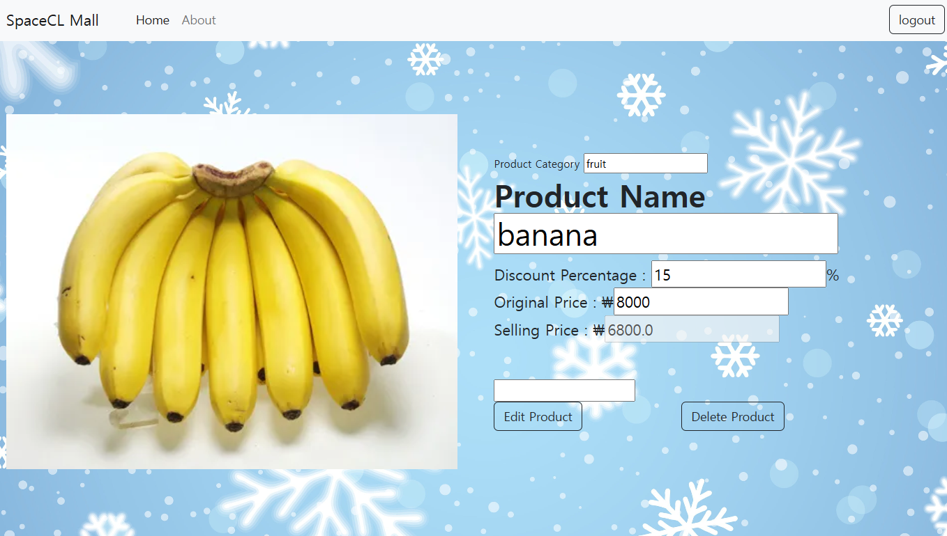
주요기능 – 상품수정(seller)

Slide 17
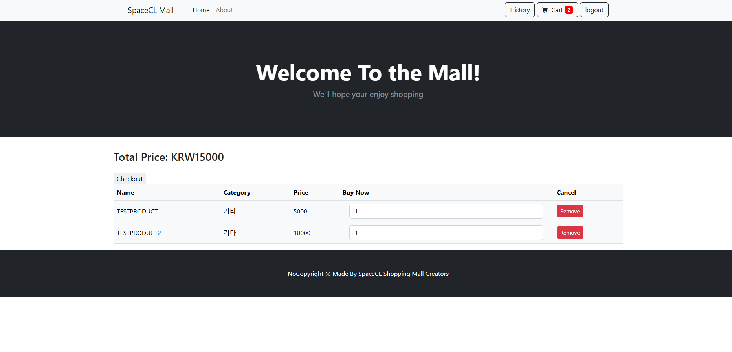
주요기능 – 장바구니(Buyer)

Slide 18
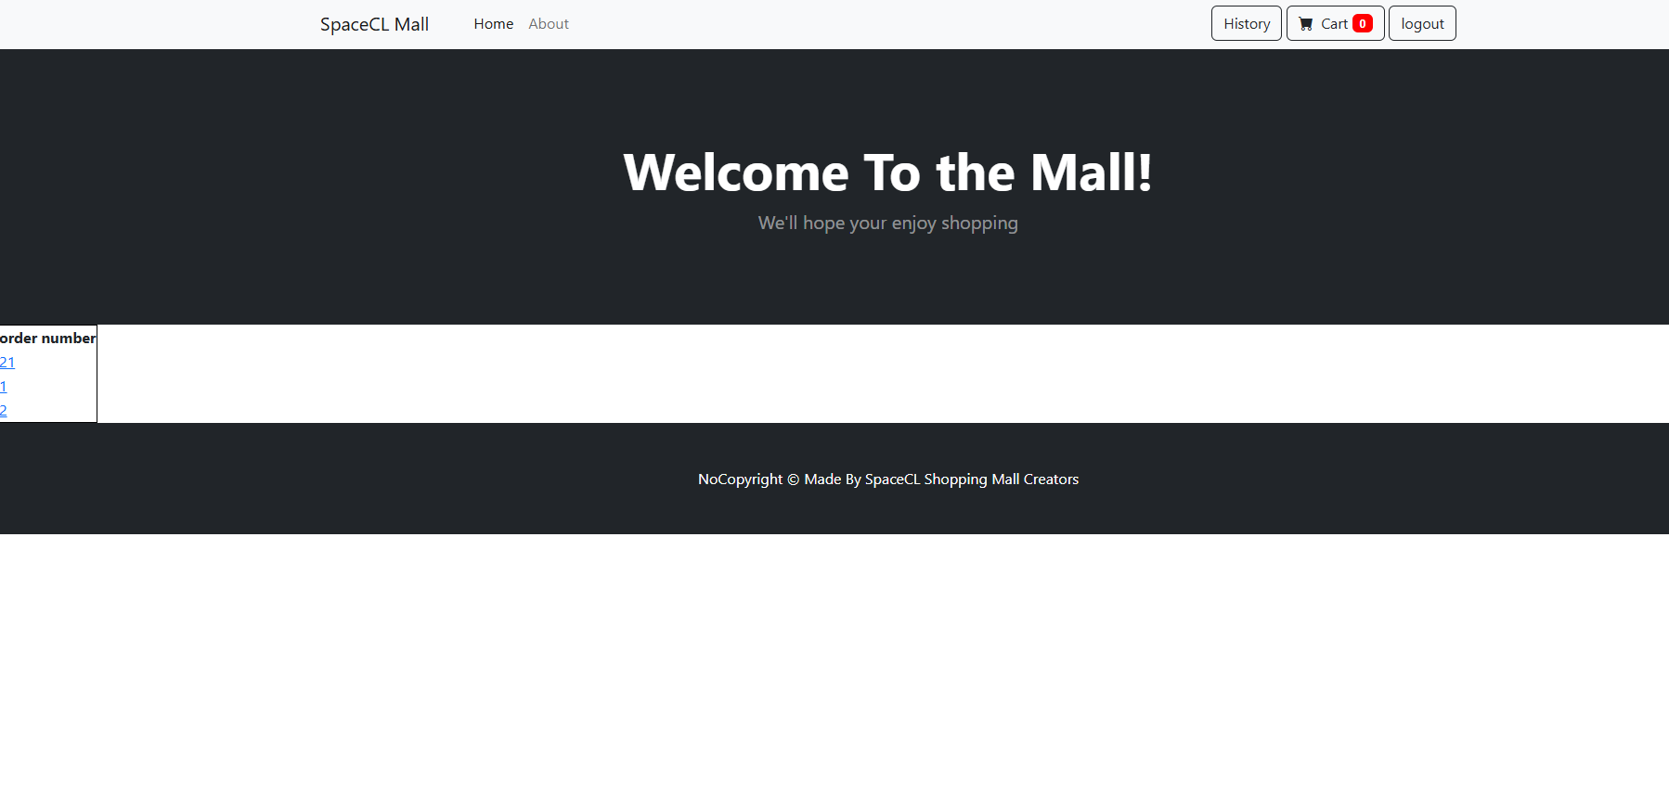
주요기능 - trade

Slide 19
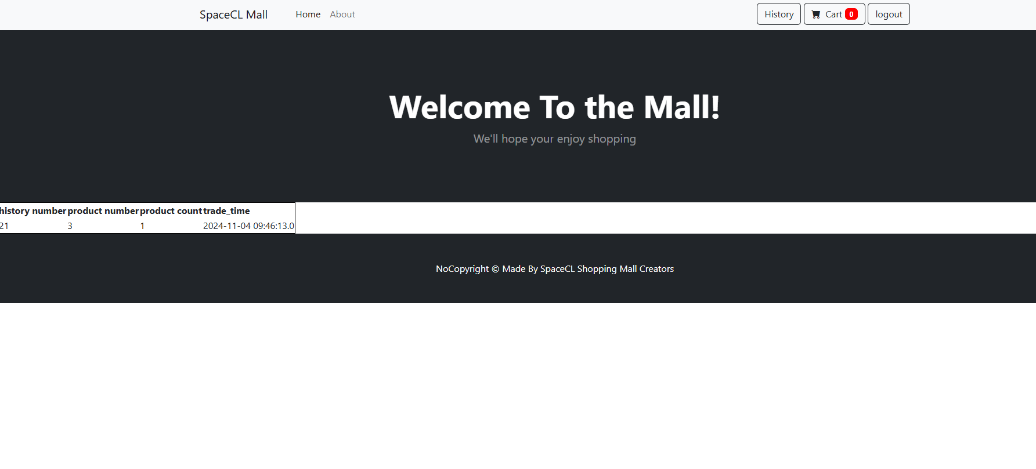
주요기능 – History

